Slide 1
代码设计

Slide 2
什么是好代码？

Slide 3
好代码
易读
易测
易扩展

Slide 4
坏味道
刚性 - 使其难以改变
脆弱性 – 不可预期后果
不可移动 - 使其难以重用
不必要的复杂性 – 过分设计
不必要的重复 - 容易出错

Slide 5
常用开发原则
DRY
KISS
SOLID
YAGNI

Slide 6
原则的意思
不要太教条 每个决定都是权衡
所有其他原则都只是 方针 “最佳实践” 是否应该违背他们时慎重考虑- 但是，知道你可以的。

Slide 7
DRY
Don’t repeat yourself
不要重复
一个规则，实现一次
Include、function、class

Slide 8
KISS
Keep it simple, stupid
保持简单，一目了然
流程图

Slide 9
SOLID
S单一职责原则
O开闭原则
L里氏代换原则
I接口隔离原则
D依赖倒置原则
Services是类功能的合集

Slide 10
S单一职责原则
Class Report
{ function editReport(){} //编辑
function printReport(){} //打印
}

Slide 11
S单一职责原则
每个类都应该有一个单一的功能，并且该功能应该由这个类完全封装起来。所有它的（这个类的）服务都应该严密的和该功能平行（功能平行，意味着没有依赖）。

Slide 12
S单一职责原则
增加内聚
减少構合
避免不必要的改动
易于测试
易于调试

Slide 13
O开闭原则
软件实体（类，模块，方法等）应该对扩展开放，但对修改关闭。
接口和抽象类。

Slide 14
O开闭原则
//用户支付
Function userPayment($money)
{
$payType=new alipay(); //淘宝支付
return $payType->pay($money);
}

Slide 15
O开闭原则
Function userPayment($type,$money)
{
if($type===‘alipay’)
{
$payType=new alipay(); //淘宝支付
}else{
$payType=new credit(); //信用卡支付
}
return $payType->pay($money);
}

Slide 16
O开闭原则
Function userPayment(Payment $payType,$money)
{
return $payType->pay($money);
}
Interface Payment
{
function pay($money){}
}
Class alipay implements Payment
{
function pay($money){ return $money;}
}
Class credit implements Payment
{
function pay($money){ return $money;}
}
userPayment(new alipay(),$money);
userPayment(new credit(),$money);

Slide 17
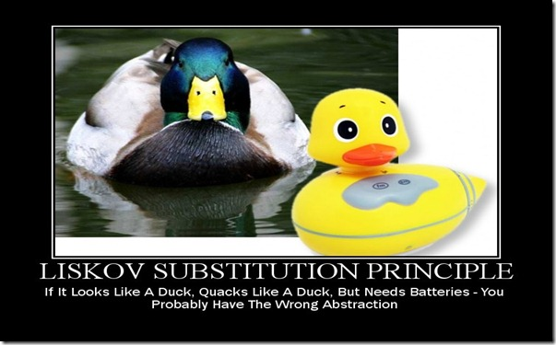
L里氏代换原则

Slide 18
L里氏代换原则
子类型能够完全替换父类型，而不会让调用父类型的客户程序从行为上有任何改变。
子类可以扩展父类的功能，但不能改变父类原有的功能。
子类可以实现父类的抽象方法，但不能覆盖父类的非抽象方法。
子类中可以增加自己特有的方法。
当子类的方法重载父类的方法时，方法的前置条件（即方法的形参）要比父类方法的输入参数更宽松。
当子类的方法实现父类的抽象方法时，方法的后置条件（即方法的返回值）要比父类更严格。

Slide 19
L里氏代换原则
Class A
{
function func1($a,$b){ return $a+$b;}
}
Class B extends A
{
function func1($a,$b){ return $a-$b;}
}

Slide 20
L里氏代换原则
麻雀能不能继承自鸟?
企鹅能不能继承自鸟?
麻雀
文鸟科
鸣禽亚目
雀形目
今鸟亚纲
鸟纲
脊椎动物亚门
脊索动物门
企鹅
企鹅科
企鹅目
今鸟亚纲
鸟纲
脊椎动物亚门
脊索动物门

Slide 21
I接口隔离原则
客户端不应该依赖它不需要的接口；一个类对另一个类的依赖应该建立在最小的接口上

Slide 22
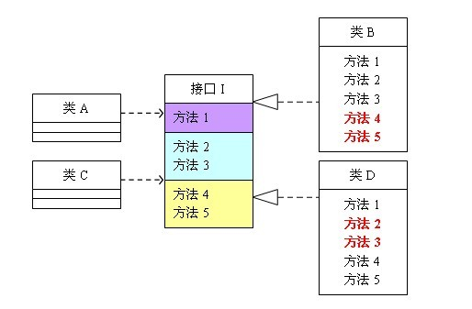
I接口隔离原则

Slide 23
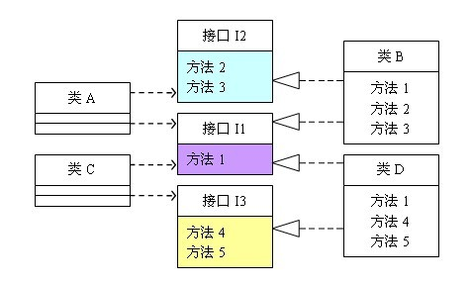
I接口隔离原则

Slide 24
D依赖倒置原则
高层模块不应该依赖低层模块，二者都应该依赖其抽象；抽象不应该依赖细节；细节应该依赖抽象。
依赖倒置原则的核心思想是面向接口编程

Slide 25
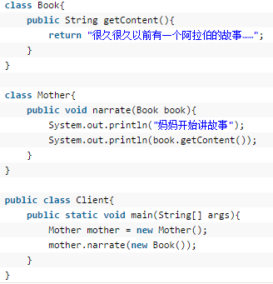

D依赖倒置原则

Slide 26
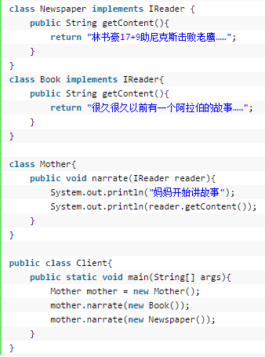

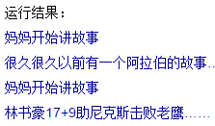
D依赖倒置原则

Slide 27
YAGNI
You aren't gonna need it 你不会需要它
尽可能快、尽可能简单地让软件运行起来
过早优化是万恶之源
避免过度设计
与DRY的矛盾，抽象/重构(没有测试保障就是作死)需要时间而不增加新功能
Rule Of Three三次原则

Slide 28
推荐链接/读物
http://www.tuicool.com/articles/MRrmqyM
http://blog.csdn.net/e5max/article/details/8872182
http://www.jdon.com/designpatterns/ooprimer.html
http://www.cnblogs.com/shanyou/archive/2009/09/21/1570716.html
https://zh.wikipedia.org/wiki/%E5%8F%8D%E9%9D%A2%E6%A8%A1%E5%BC%8F
http://www.king-liu.net/?p=522
《大话设计模式》
《O'Reilly：Head First设计模式》

